Slide 1
硬件综合设计讲解(2)
17计科袁福焱
yuanfuya@qq.com
2020/12/27

Slide 2
axi接口支持
Nexys4DDR上板
sram接口回顾
类sram接口说明
axi接口说明
cache
基本要求
Cache扩展

Slide 3
SRAM接口
名称 | 宽度 | 方向 | 描述
clk | 1 | input | 时钟
en | 1 | master->slave | 使能信号，片选作用
addr | [31:0] | master->slave | 地址，读写均使用同一地址线
wen | [3:0] | master->slave | 字节写使能，指示写字节的位置
wdata | [31:0] | master->slave | 写数据
rdata | [31:0] | slave->master | 读数据
sh指令
wen = 4‘b1100
wdata = 0x1234_5678
Memory -> 0x12xx_xxxx
(x表示保持不变）

Slide 4
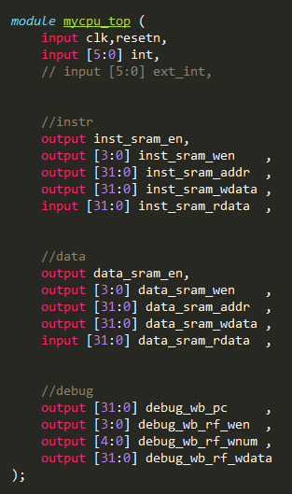
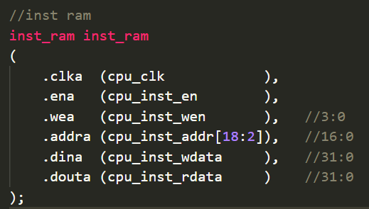
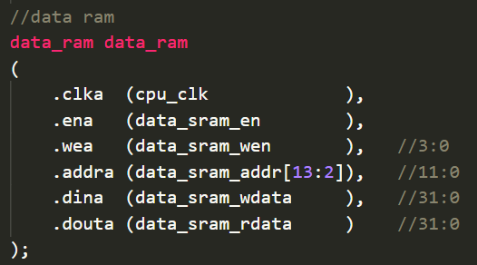
注：block memory generator的Navie接口中的addra信号为字寻址，而不是字节寻址。

Slide 5
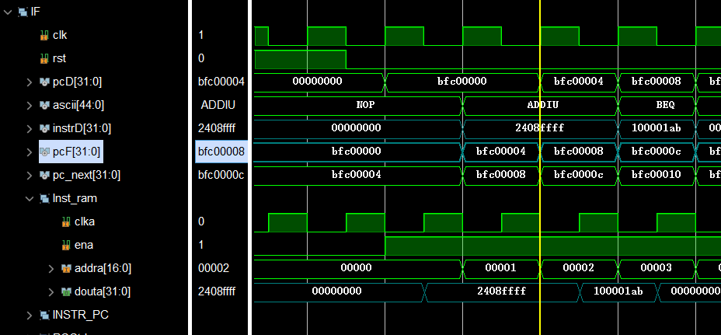
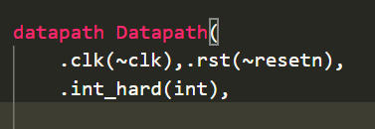
sram读指令波形图
Tips:
由于有一个时钟延迟，为了在F阶段取出pcF对应的指令。因此对inst_ram的时钟进行了取反。

Slide 6
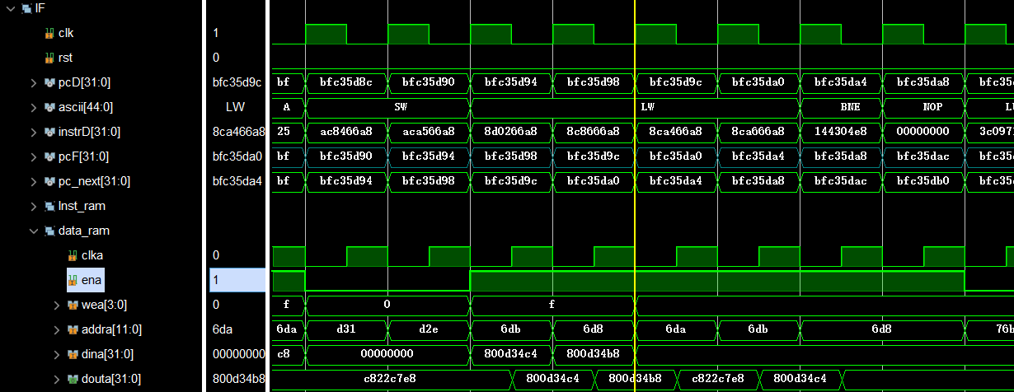
sram写/读数据波形图

Slide 7
sram接口特点总结
无握手信号
读写有一个时钟延迟(latency)
读写共用地址通道，因此无法同时读写

Slide 8
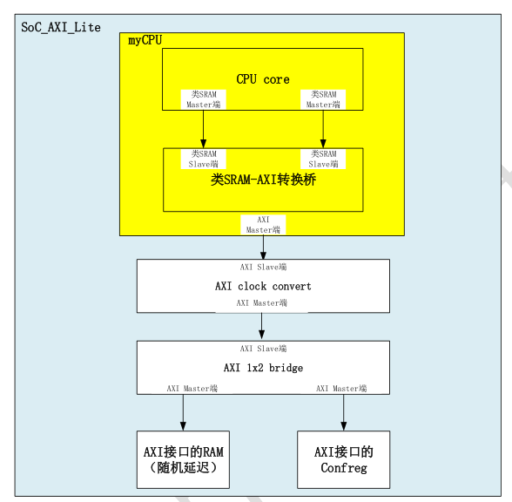
CPU实现axi接口的方式
方式一：
1. 将CPU封装成类sram接口
2. 使用龙芯提供的类sram-axi转接桥
方式二：
1. 取指、访存直接使用axi信号（如cache的输出）
2. 将取指和访存的两个axi接口合并成一个axi接口（可使用ip）
图: 龙芯杯SoC_axi_lite结构（用于功能测试和性能测试）

Slide 9
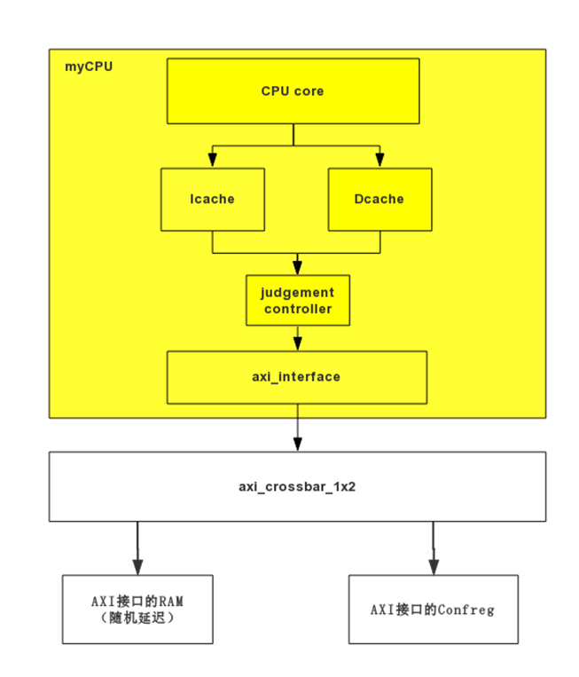
方式三：
吕学长提供
参考：
硬件综合设计讲解2.pptx
提供的代码：axi_interface_lv.zip

Slide 10
类sram接口
名称 | 宽度 | 方向 | 描述
clk | 1 | input | 时钟
req | 1 | master->slave | 请求信号（读和写）
wr | 1 | master->slave | 该次请求是写
size | [1:0] | master->slave | 该次请求传输的字节数， 0: 1B, 1: 2B, 2: 4B
addr | [31:0] | master->slave | 地址
wdata | [31:0] | master->slave | 写数据
addr_ok | 1 | slave->master | 该次请求地址传输ok
data_ok | 1 | slave->master | 该次请求数据传输ok
rdata | [31:0] | slave->master | 读数据
增加握手信号addr_ok, data_ok
新增传输字节数信号——size
注：原本sram信号每次只能读取一个字。
当我们需要读取一个字节时，我们通过一个模块选出需要的字节，而丢弃其它字节。这对于读取内存是没问题的，但当读取串口等外设是是错误的。

Slide 11
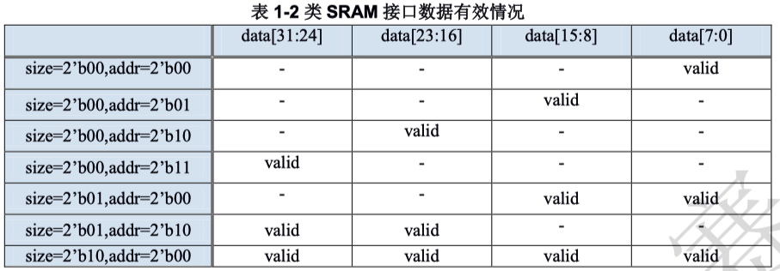
size信号说明
注：类 sram 接口只支持读写 1,2,4 个字节，且要求地址对齐。如读写 2 字节时地址需要两字节对齐，即地址低两位只能为 2’b00 和 2’b10，读写 4 字节时则要求地址字对齐，地址低两位为 2’b00。

Slide 12
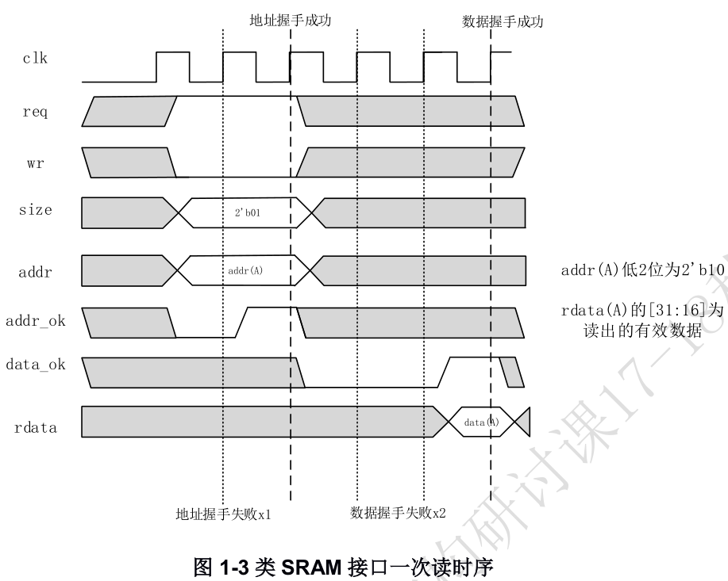

Slide 13
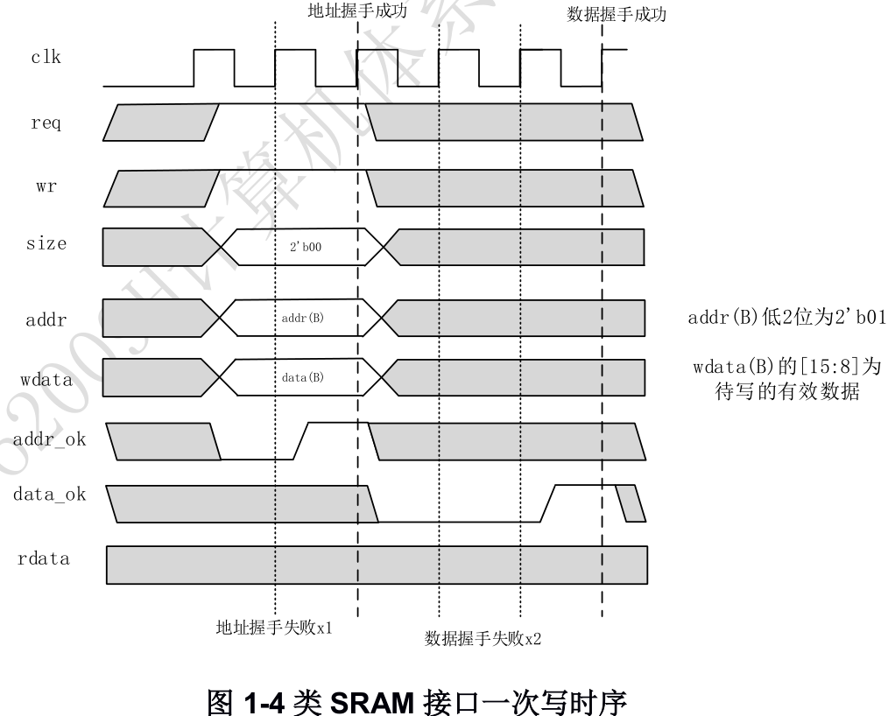

Slide 14
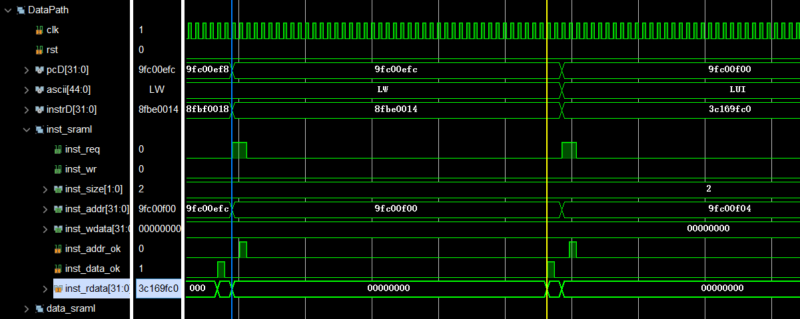
读指令波形图

Slide 15
类sram接口特点总结
地址为双向握手：req & addr_ok时握手成功
数据为单向握手：data_ok
无法同时读写
注：addr_ok固定为1时，变为单向。表示slave随时都可以接收地址。

Slide 16
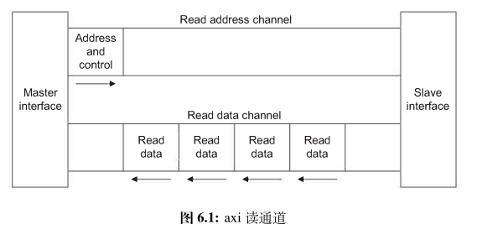
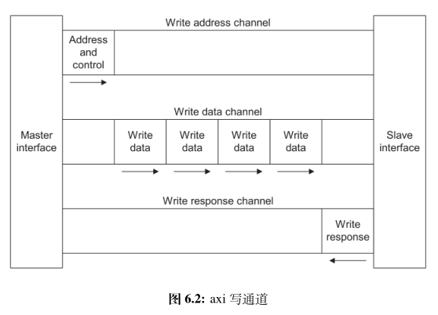
axi接口
AXI(Advanced eXtensible Interface) 总线协议是 AMBA3.0 规范中引入的一个新的高性能协议，目标是满足超高性能和复杂的片上系统的设计需求。
AXI 总线的核心特点有：
地址/控制和数据总线分离
支持非对齐数据传输
突发传输中只需要发送首地址
独立的读写通道
读写事务乱序完成
容易添加流水线寄存器来优化时序
具体参考：AMBA总线协议/AMBAaxi.pdf

Slide 17
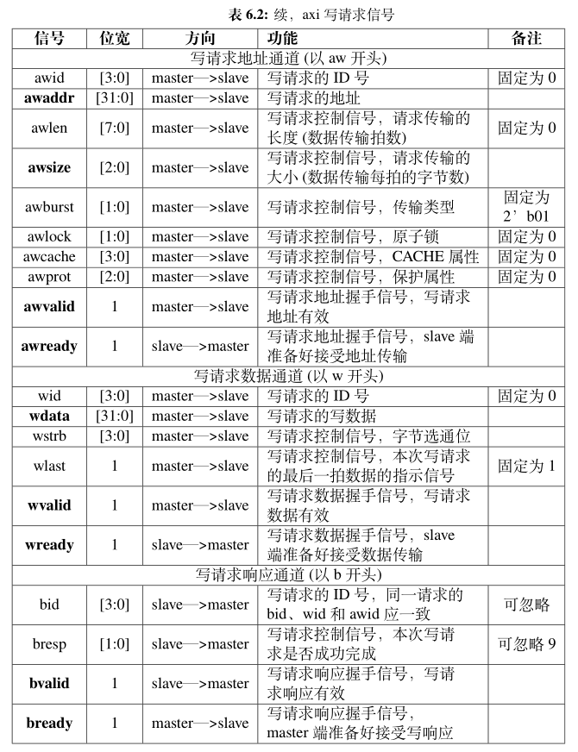
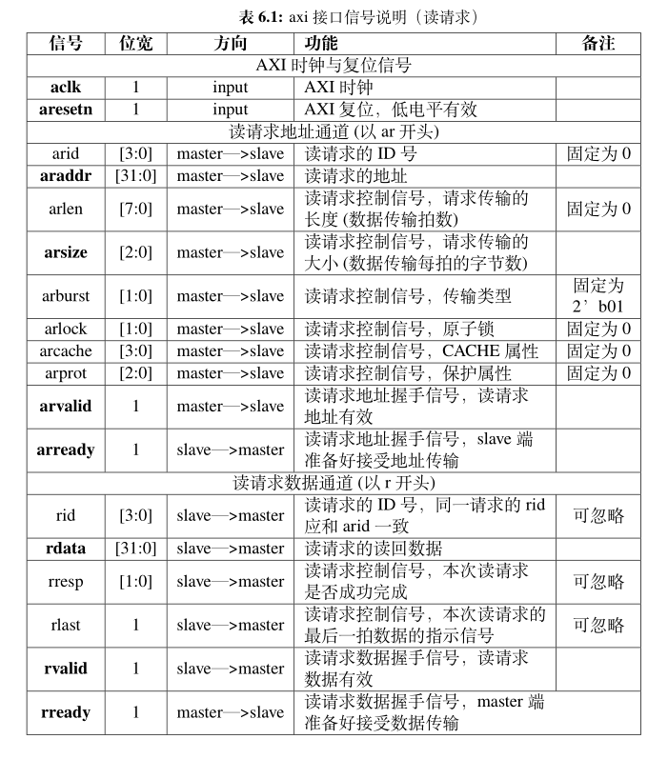

Slide 18
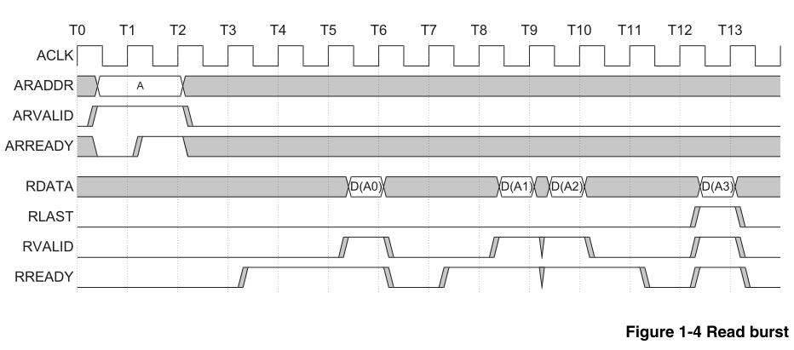

Slide 19
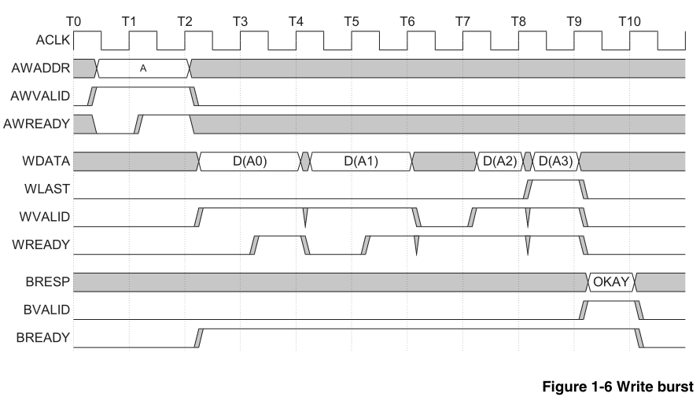

Slide 20
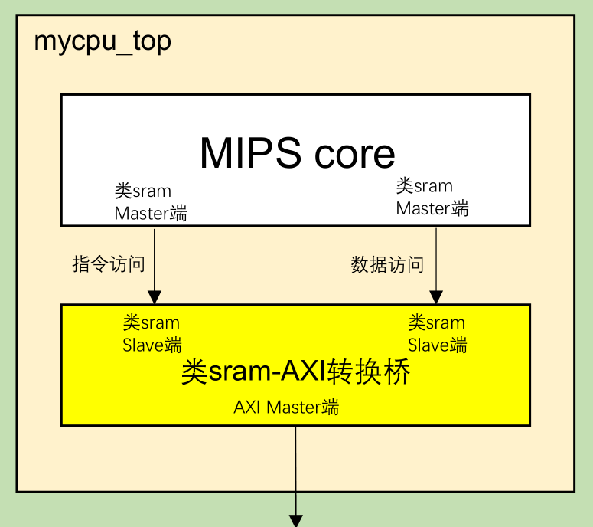
龙芯的转接桥说明
仲裁逻辑：当同时访问指令和数据时，优先处理数据访问。
不支持burst（arlen固定为1）
类sram接口无法连续发送请求
（必须等到一次请求data_ok时，addr_ok才会变为1，接收下一次请求）

Slide 21
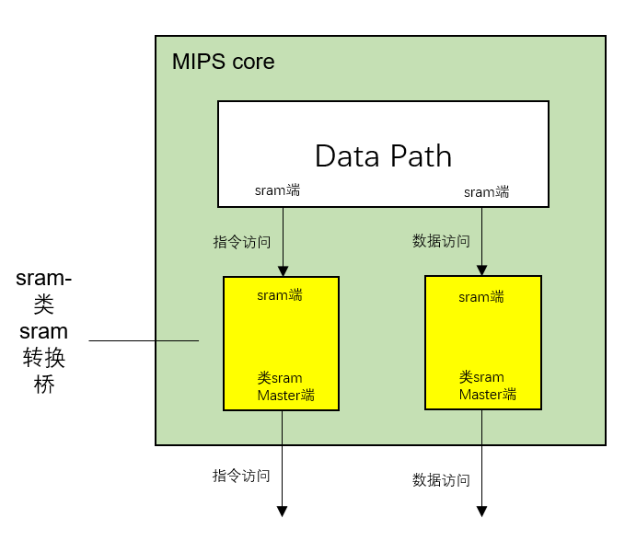
将CPU封装成类sram接口
实现要点
取指和访存都需要添加暂停信号
不要重复发送请求（流水线暂停期间，en一直为1，可能一次请求刚结束时，CPU由于乘除法等其他原因仍处于暂停，因此重复发送请求）

Slide 22
取指和访存时暂停哪些阶段？
方式一：
取指：暂停F, D阶段
访存：暂停全部阶段（F, D, E, M, W）
方式二：
取指和访存都暂停所有阶段
方式一和方式二效率基本一致：暂停F, D或者暂停所有阶段，都没有新的指令进入流水线，吞吐量一致。
方式一会面临需要取消已经产生的访存请求的情况，处理比较复杂
（如异常时需要处理已经产生的取指请求；如果实现了分支预测，也会遇到类似的情况）

Slide 23
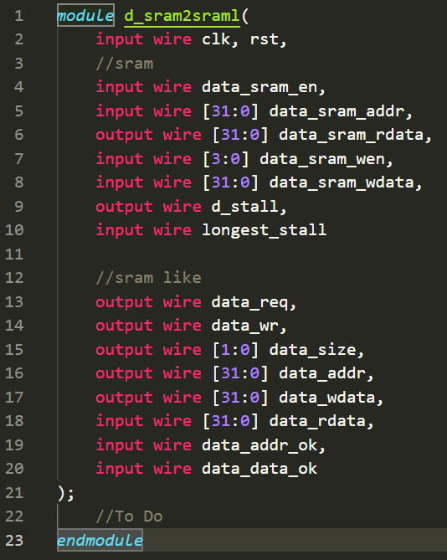
示例实现
d_stall信号：由于sram接口并不包含握手信号，因此需要引入暂停信号，让cpu等待数据返回。
longest_stall信号：
由于有多种原因导致cpu暂停（取指，访存，乘除法）。如果在除法暂停期间，访存已经完成，但cpu还在暂停。此时由于data_sram_en仍为1，因此就可能导致重复第二次访存。因此我们还需要一个信号，能够表示cpu流水线暂停的整个时期。根据该信号，我们能够保证一次流水线暂停只取一次指令，只进行一次内存访问。

Slide 24
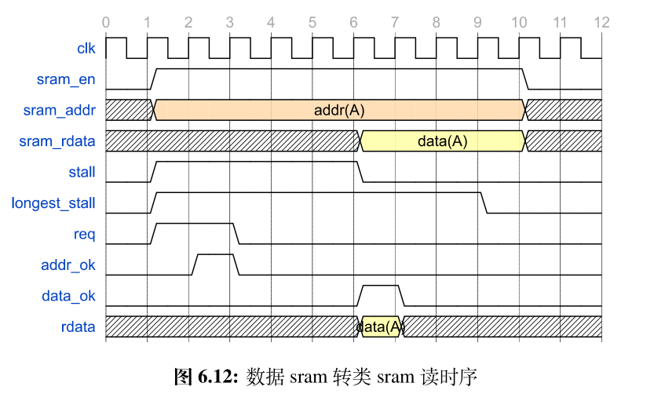
输入输出波形图

Slide 25
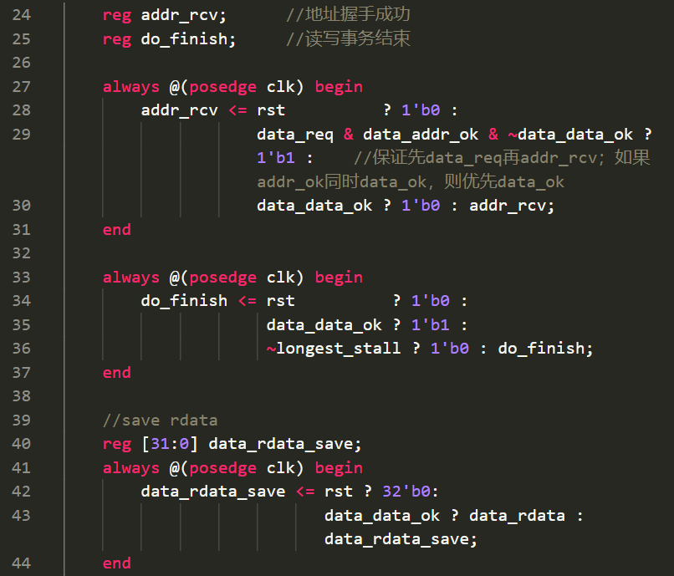
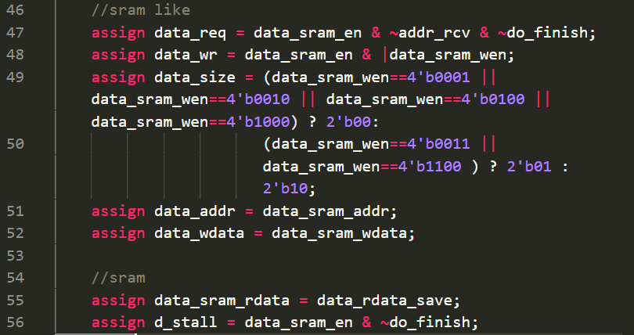

Slide 26
axi接口支持
Nexys4DDR上板
sram接口回顾
类sram接口说明
axi接口说明
cache
基本要求
cache扩展

Slide 27
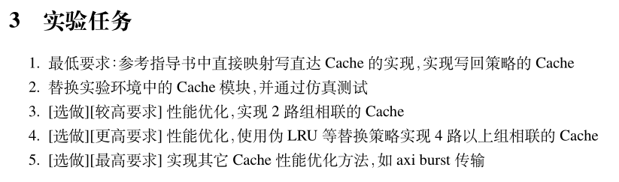
对于选了体系结构的同学：
硬综基本要求
体系结构cache实验

Slide 28
对于没选体系结构的同学：
参考体系结构实验指导书（硬综设计资料_full/doc/其它/Cache实验指导书.pdf）
内包含示例cache的完整实现过程。

Slide 29
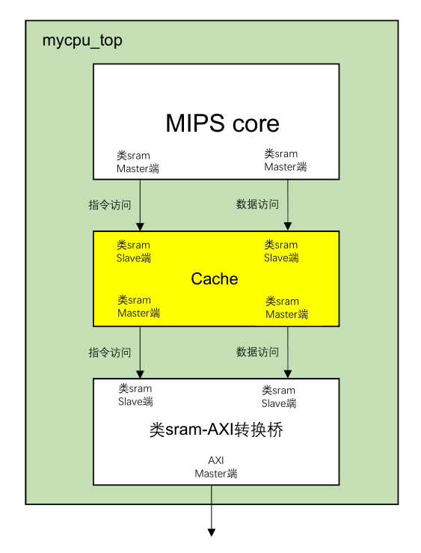
体系结构实验为了让Cache和CPU核解耦合，因此输入为类sram接口。
导致：即使cache命中，CPU核也需要两个周期才能获得数据。性能分很低

Slide 30
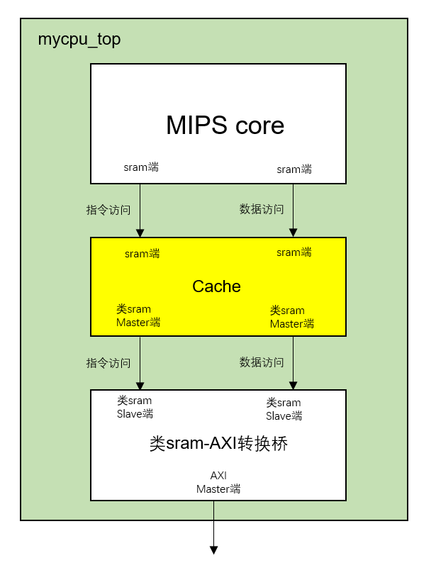
改动：cache输入改为sram接口。
Cache同时起到了sram到类sram转换桥的作用

Slide 31
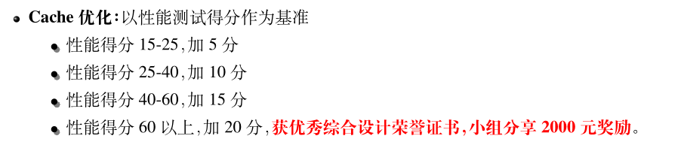
Cache扩展
写回：大大减少写内存次数
组相联：降低cache冲突缺失率
块多字：利用访存的空间局部性。尤其是取指（类似一次取指，8次命中的体验）。
需要实现axi burst传输

Slide 32
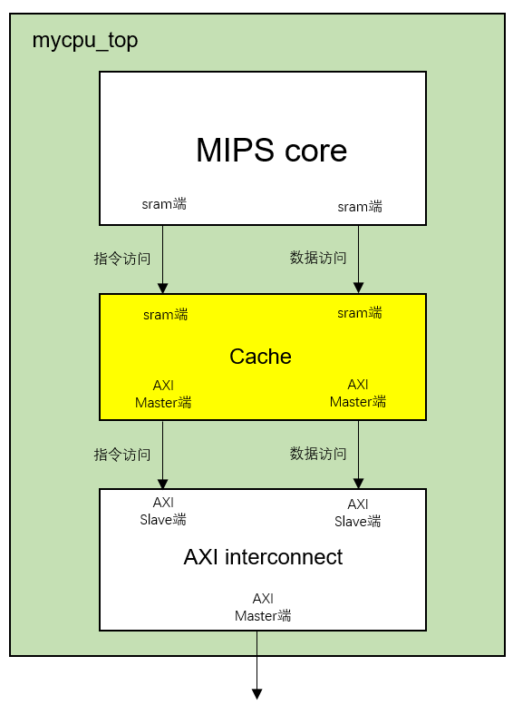
cache块多字
Cache需实现为axi接口输出，利用axi的burst传输（一次传输多个数据）
需要实现一个axi 2x1模块

Slide 33
axi接口支持
Nexys4DDR上板
sram接口回顾
类sram接口说明
axi接口说明
cache
基本要求
Cache扩展

Slide 34
硬件综合设计资料获取
下载硬综设计资料_full_v*.zip
#克隆
git clone https://gitee.com/yuanfuyan/CO-lab-material-CQU
#拉取最新版本
git pull

Slide 35
关于移植
原本的测试环境，只用于仿真
n4ddr目录下的测试环境，既可以仿真也可以上板（以后会取代原本的测试环境）
移植日志可见对应目录下的log.txt
注：
1. 由于功能测试代码过长，对soft进行了修改，因此不要和原本的混用。
2. 功能测试只移植了sram接口的soc，axi接口soc没有移植（bram资源不足），因此目前调试axi接口时还是使用原本的func_test_v0.03\soc_axi_func

Slide 36
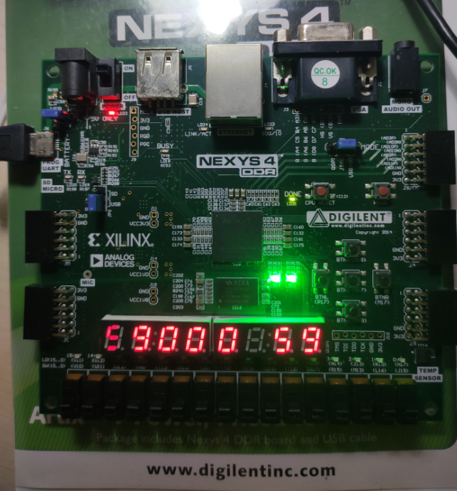
功能测试上板
成功
数码管显示两个59(0x59=89)
双色(3色)LED为绿色
失败
数码管卡在错误的测试点
swtich[7:0]用于调节数码管数目增加快慢。默认全0，功能测试会立刻运行完。
（soc_sram中会调节两个测试点间wait_1s的时间，soc_axi中还会调节axi_ram的随机延迟）
具体说明见：test/func_test_v0.03/功能测试说明_v0.01.pdf

Slide 37
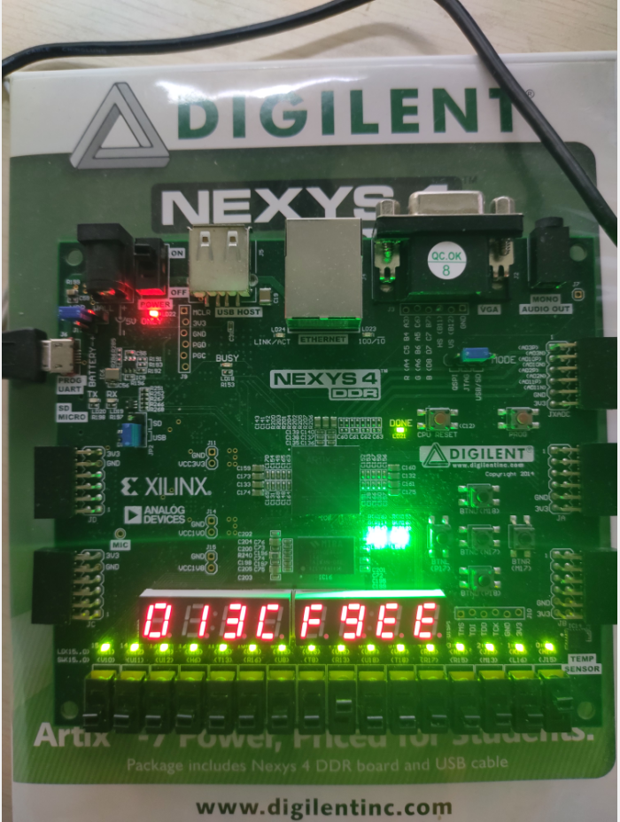
性能测试上板
switch[3:0]控制运行哪个测试程序（一共10个）
switch[7]控制显示两种时钟计数：
拨上：显示soc中100MHz的计数器的计数
拨下：显示CP0中cp0_count寄存器的计数
如果测试点通过
7段数码管显示计数数值，双色(3色)LED灯为绿
失败则
数码管显示全0（有时候是运行时间需要几秒）
具体描述见：test/perf_test_v0.01/性能测试说明_v0.01.pdf

Slide 38
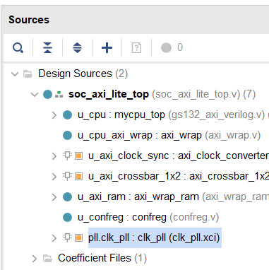
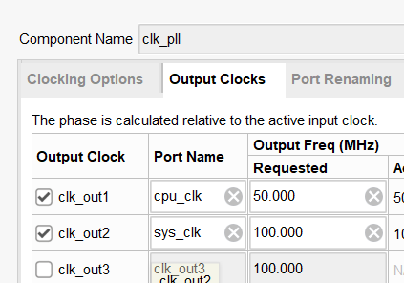
调节CPU时钟频率
修改pll中cpu_clk，默认50MHz

Slide 39
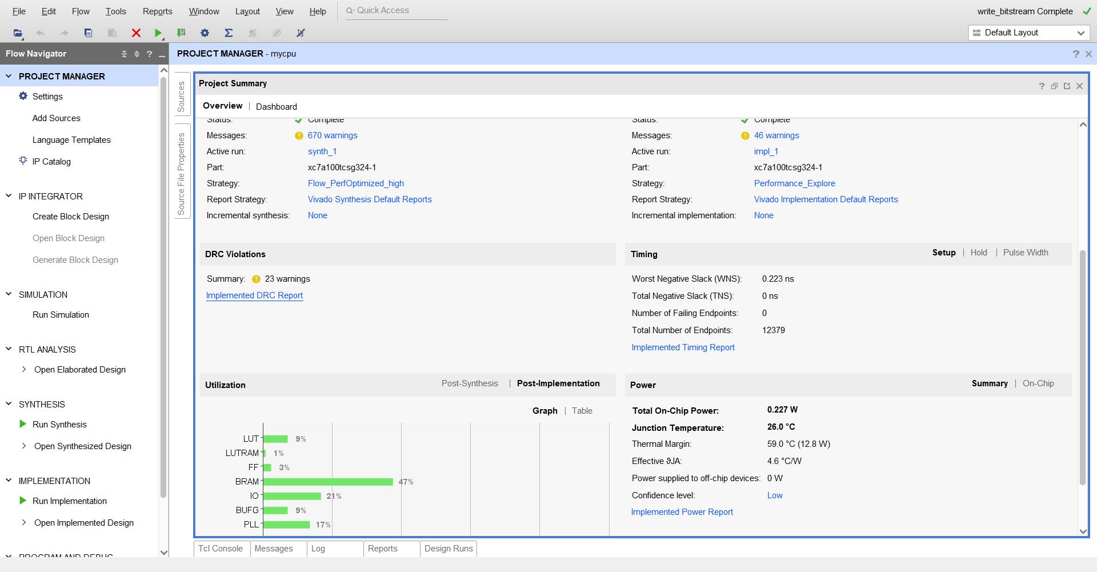
生成bit流（或者run implementation），WNS为正。否则回到上一步降低CPU频率

Slide 40
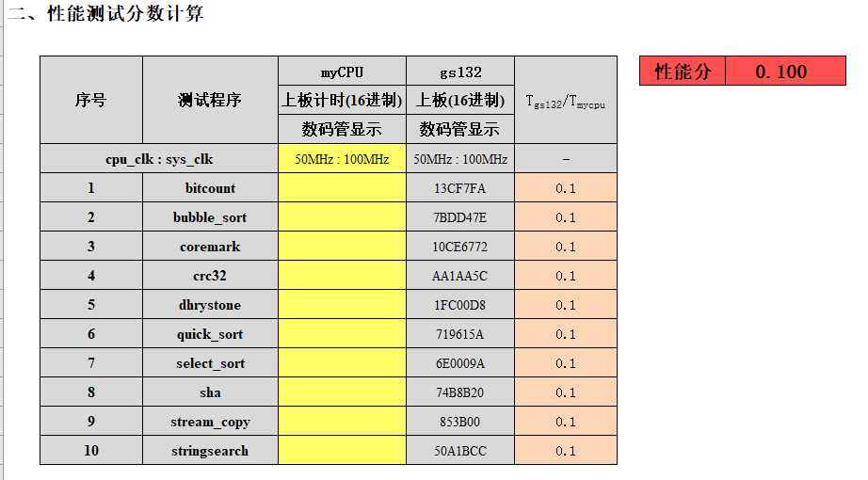
性能测试得分
填写score.xls
switch[7]拨上

Slide 42
Q & A

